Slide 1
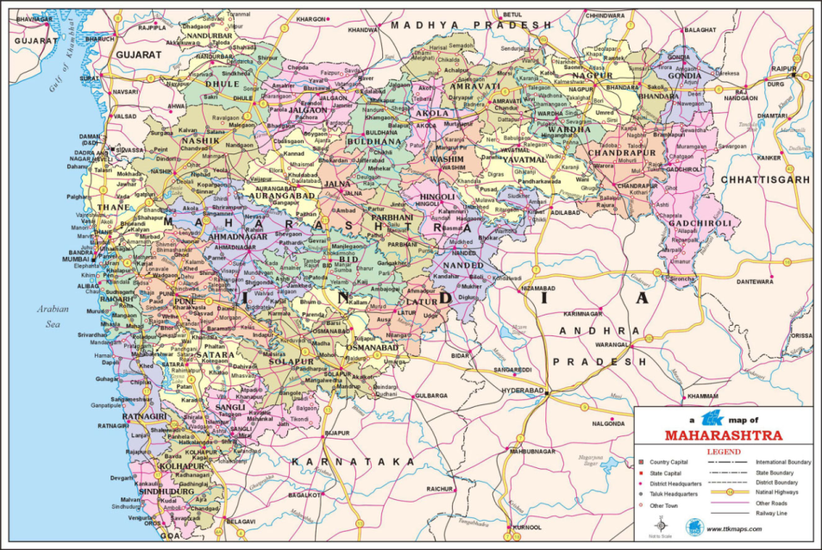

नकाशे आणि प्लेन टेबल सर्व्हे
नकाशाची ओळख

Slide 2
नकाशाची काही माहिती....
नकाशा हा एखाद्या जागेचे वा प्रांताचे दृश्य सादरीकरण असते ज्यात त्या प्रांतातली ठिकाणे व नैसर्गिक खुणांचा एकमेकांशी संबंध दाखविलेला असतो.
बहुतेक नकाशे हे तिन मिती जागेचे स्थिर दोन मिती, भौमितिकरित्या अचूक (वा जवळजवळ अचूक) असे प्रदर्शन करतात. पण आजकालच्या संगणकीय युगात नकाशे हे अंतक्रियाशील (interactive) व तिन मितीही असू शकतात.
नकाशे मुख्यत: भुगोलासाठी वापरले जातात पण इतरही प्रदेशांचे उदाहरणार्थ मेंदु, आंतरिक्ष यांचेही नकाशे असू शकतात.
सर्वात जुने सापडलेले नकाशे आकाशाचे (त्यातील तारे व ग्रह यांचे) असले तरी, भुगोलासाठी प्रदेशाचा नकाशा वापरण्याची प्रथा पुर्वाकाळापासून चालत आलेली आहे. नकाशासाठी इंग्रजी शब्द मॅप हा मुळ लॅटिन मधल्या मॅप्पा मुंडी म्हणजे कागदावर किंवा कपड्यावर साकारलेले जग ह्यावरून आलेला आहे.

Slide 3
भारतातील सर्व नकाशे तयार करण्याचे काम “भारतीय भूवैज्ञानिक सर्वेक्षण संस्था” ही संस्था करते.
भारतातील भूवैज्ञानिक संशोधनासंबंधीची ही आद्य संस्था असून वयोमानाने जगातील तिसऱ्या क्रमांकाची आहे. भारताचा भूवैज्ञानिक नकाशा तयार करणे व तदनुषंगाने औद्योगिकीकरणास मूलभूत असणाऱ्या खनिज संपत्तीचा शोध घेणे, हे या संस्थेचे प्रधान कार्य आहे. १८२०-४५ या काळात कोणी छंद म्हणून तर कोणी दगडी कोळशासाठी भारतात काही ठिकाणी भूवैज्ञानिक पाहाणी केली. या तुरळक पाहाणीचा परिणाम म्हणून ईस्ट इंडिया कंपनी सरकारने १८५१ मध्ये डब्लिन येथील भूविज्ञानाचे प्राध्यापक व आयर्लंड भूवैज्ञानिक सर्वेक्षण संस्थेचे प्रमुख ⇨ टॉमस ओल्डॅम यांच्या नेतृत्वाखाली या संस्थेची स्थापना केली. तेव्हापासून संस्थेचे कार्य अव्याहत चालू आहे. बराच काळपर्यंत केवळ थोडेच परदेशी भूवैज्ञानिक या संस्थेत काम करीत होते. स्वातंत्र्योत्तर काळात वाढत्या गरजांनुसार कार्याचा विस्तार वाढल्याने या संस्थेत १९८० च्या सुमारास जवळजवळ १,५०० भारतीय भूवैज्ञानिक संशोधक व तदनुषंगिक अंदाजे १४,००० मदतनीस कार्य करीत होते.
Source: http://marathivishwakosh.maharashtra.gov.in/khandas/khand12/index.php/23-2015-01-14-06-25-27/10038-2012-07-19-04-26-20?showall=&limitstart=

Slide 4


नकाशे
नकाशा हे एखाद्या जागेचे दृश्यमान सादरीकरण असते.
कोणीही त्याचा वापर करू शकतात. ज्या व्यक्ती अशिक्षित किंवा जे इतर कोणतीही भाषा बोलतात त्या सुद्धा याचा वापर करू शकतात.
नकाशे कशासाठी बरं वापरले जातात?
४ उपयोग सुचतात का बघा :
?
?
?
दोन ठिकाणांमधील अंतर मोजण्यासाठी
एखादे ठिकाण शोधण्यासाठी
?
?
जमिनीवरील कोणत्याही जागेची माहिती मिळवण्याकरिता
कोणत्याही ठिकाणाची उंची मोजण्याकरिता

Slide 5
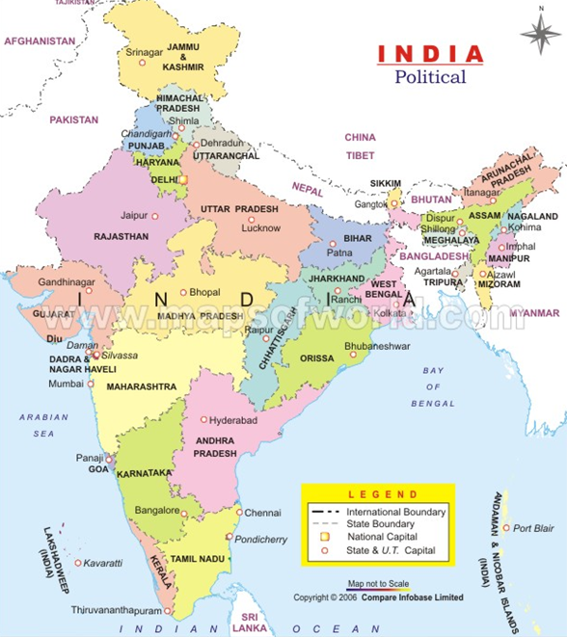
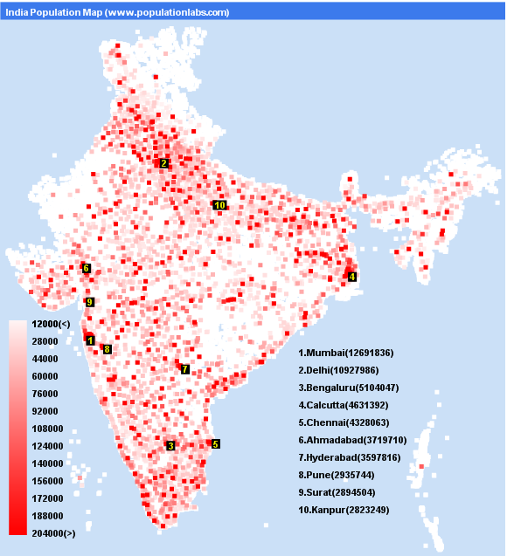
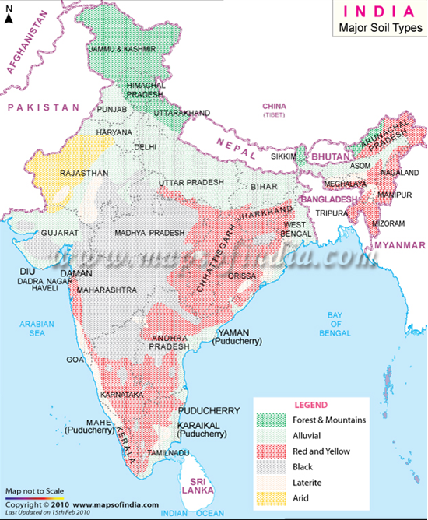
इथे अजून काही नकाशाचे उपयोग आहेत :
राजकीय माहिती
लोकसंख्या दर्शवण्यासाठी
मृदा संरचना दर्शवण्यासाठी

Slide 6
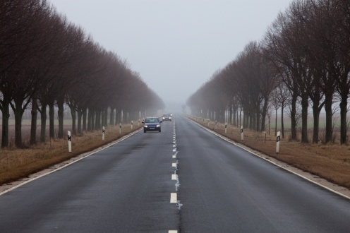
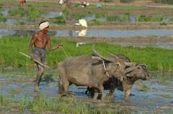
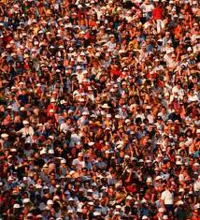
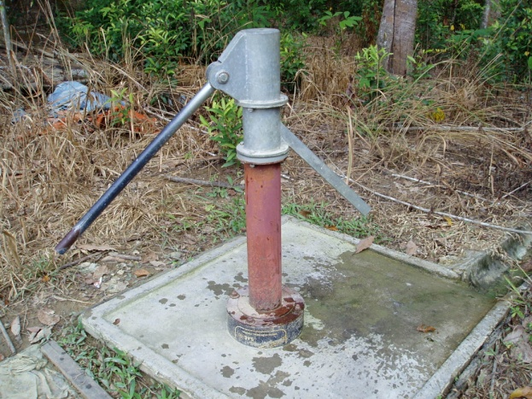
नकाशे
कोण वापरतात बरं?
प्रवासी
शेतकरी
पाणीपुरवठा करणारे
सर्वचजण

Slide 7
नकाशाची दिशा
दिशा ही नकाशाची दुसरी महत्त्वाची बाब आहे. पूर्वीच्या काळी या बाबीला फारसे महत्त्व नसे. अंशतः याच कारणामुळे इसवी सनाच्या तेराव्या शतकापर्यंत नकाशात अचूक दिशा दाखविण्याचा प्रयत्‍न झाला नाही. पुढे होकायंत्राचा शोध लागला, तेव्हा नकाशात अचूक दिशा दाखविणे शक्य झाले.
दिशा
N

Slide 8

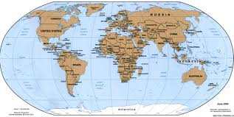
प्रमाण
नकाशे हे अशा प्रमाणात बनवलेले असतात कि ते कागदावर सहजपणे काढता येतील. जेव्हा नकाशा चे प्रमाण कमी करायचे असते म्हणजे नकाशातील प्रत्येक भाग समान प्रमाणात कमी केलेला असतो.
नकाशावर दर्शविलेले अंतर आणि प्रत्यक्ष अंतर यांचा संबंध निश्चित प्रमाणात असतो.
नकाशाचे प्रमाण काढण्याच्या २ पद्धती आहेत.

Slide 9
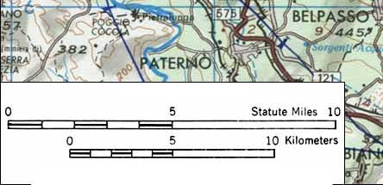
आलेखन पद्धती
अतिशय सोपी व नकाशाचा आकार सहजतेने मोठा किंवा लहान करता येतो.
नकाशाच्या खालच्या बाजूस अंतराचे मोजमाप दिलेले असते कि जेणेकरून त्यायोगे आपण इतर अंतरे मोजू शकतो.

Slide 10
अपूर्णांक पद्धती
नकाशे शब्द प्रमाणावर (लांबीच्या परिमाणात) आधारित होते व परिमाणभिन्नतेमुळे एका देशातील नकाशा दुसऱ्या देशात समजणे कठीण जात असे. त्यामुळे दोन देशांतील नकाशांची तुलना करणे अथवा नकाशांचे प्रमाण सारखे करणे अवघड जात होते. एकोणिसाव्या शतकाच्या सुरूवातीस बऱ्याच देशांत मेट्रिक परिमाण पद्धती रूढ झाली व नकाशांत शब्द प्रमाणाबरोबर संख्यात्मक प्रमाण किंवा प्रतिनिधिक अपूर्णांक पद्धती रूढ झाली.
यात खरे अंतर एका विशिष्ट प्रमाणात कमी
केलेले असते:
१: २५,००० = १ सेंमी ते २५००० सेंमी किंवा १ सेंमी ते २५० मी.
१: १०,००० = १ सेंमी ते १०००० सेंमी किंवा १ सेंमी ते १०० मी.

Slide 11

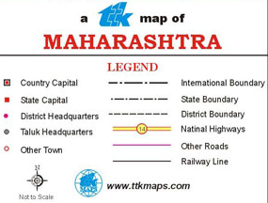
सांकेतिक चिन्हांची सूची

Slide 12
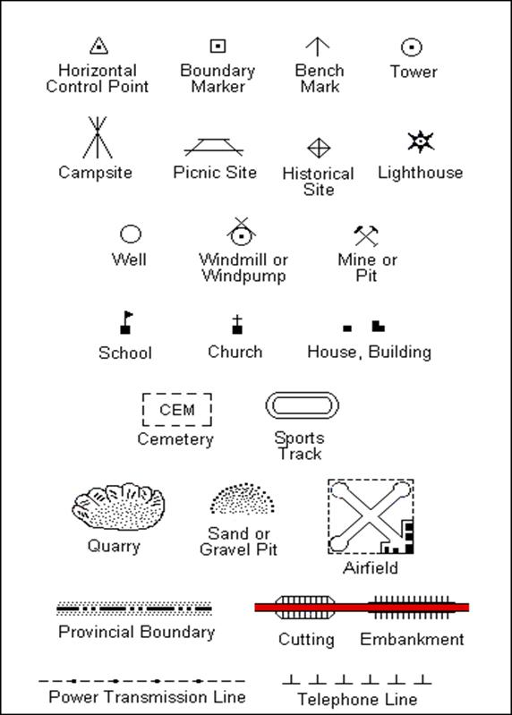
सूची
सर्व नकाशात जी सांकेतिक चिन्हे वापरली जातात त्यांचा अर्थ सांगण्यासाठी सूची असते.

